Slide 1
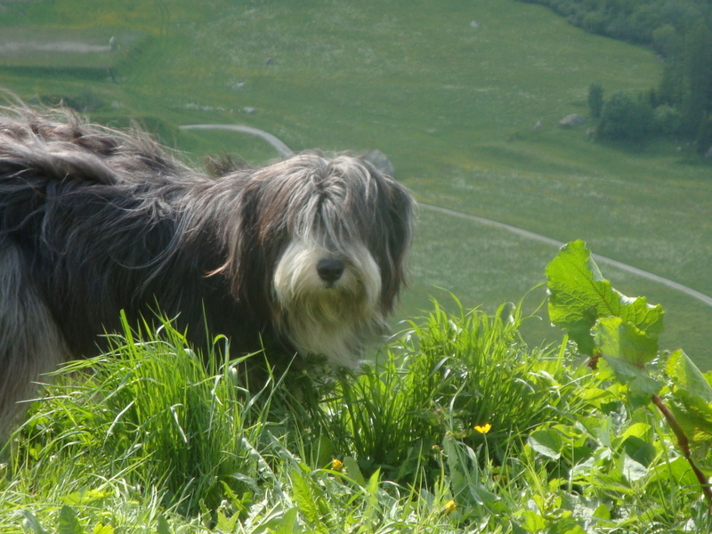
BEST OF 2013
Le Meilleur et le pire des chiens de l’élevage!!!!
Le Meilleur et le pire des chiens de l’élevage!!!!

Slide 2
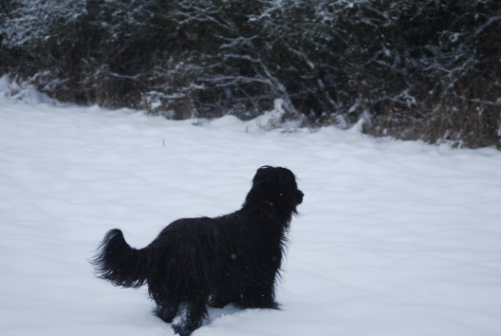
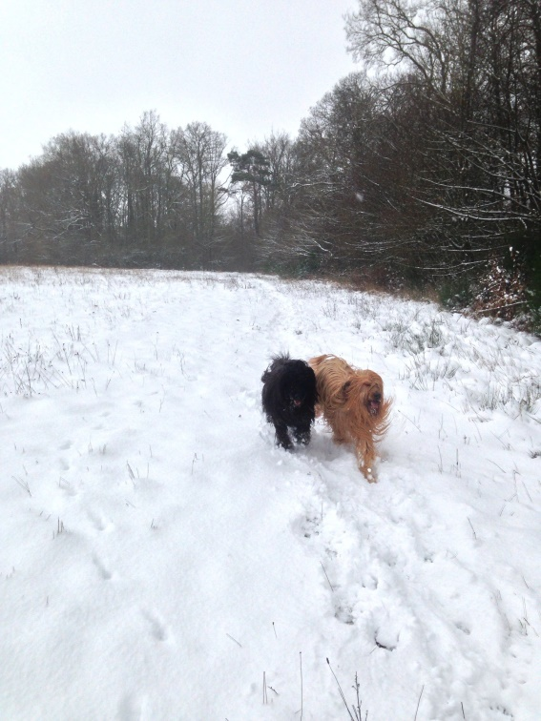
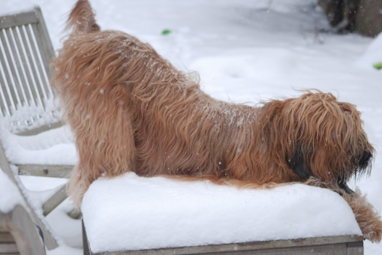
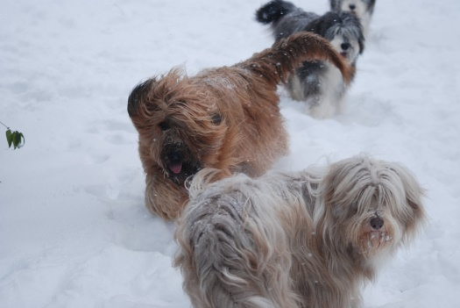
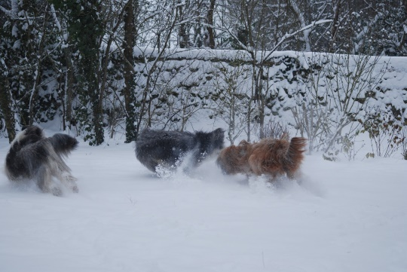
Jeux dans la neige
L’hiver c’est le moment de la neige donc de folles journée à jouer….. Voici quelques exemples choisis!!

Slide 3
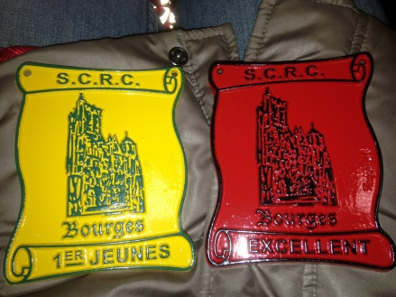
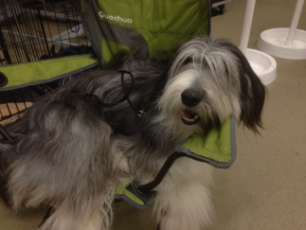
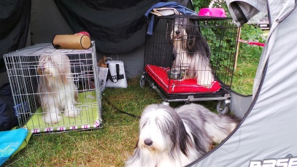
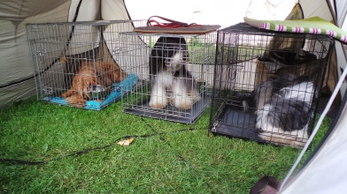
Les Expos
On est bien sur en expos de temps en temps
Et pour cela on attend son tour de plusieurs manières:
À la cool
Ou sage comme des images

Slide 4
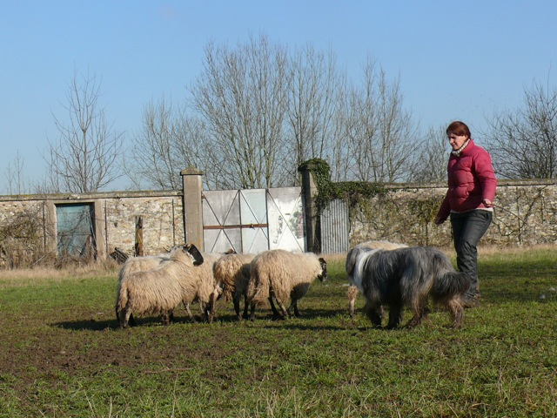
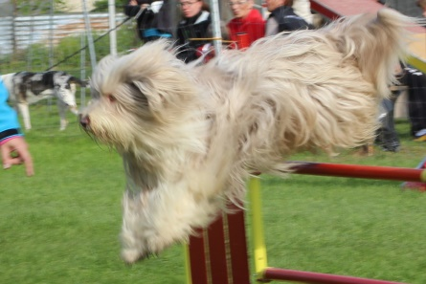
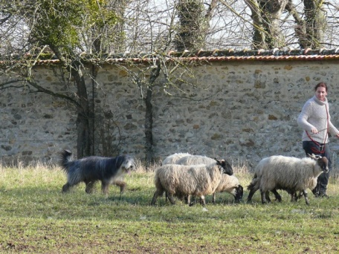
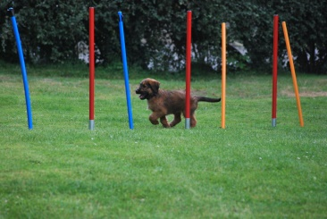
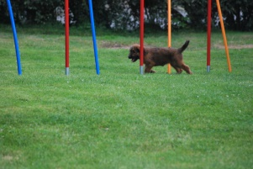
Activités
Voici quelques exemples des activités pratiquées aux jalots:
Et cela dès leur plus jeune âge!!

Slide 5
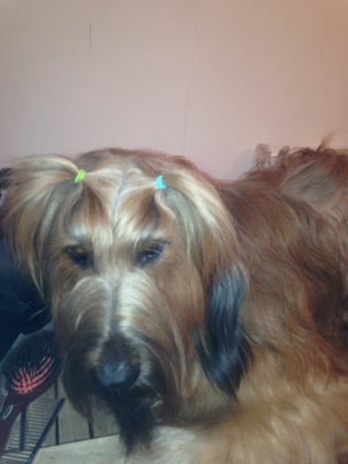
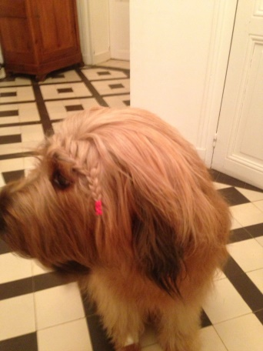
Coiffure
Bon quand on a 7 chiens à poil long on peu laisser libre cours à son imagination au niveau coiffure, Fogane est notre meilleure tête:
Version Sheila à l’époque yéyé
Version 80’s avec la tresse africaine et le chouchou rose fluo

Slide 6
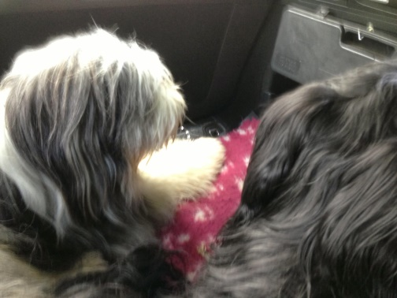
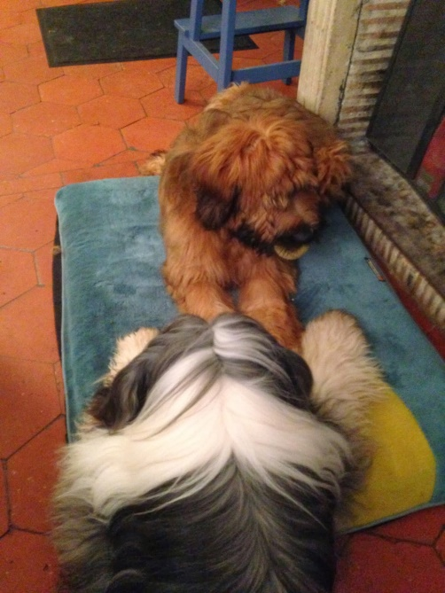
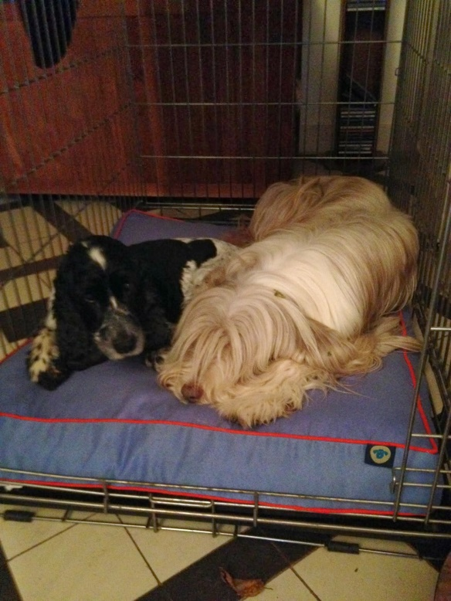
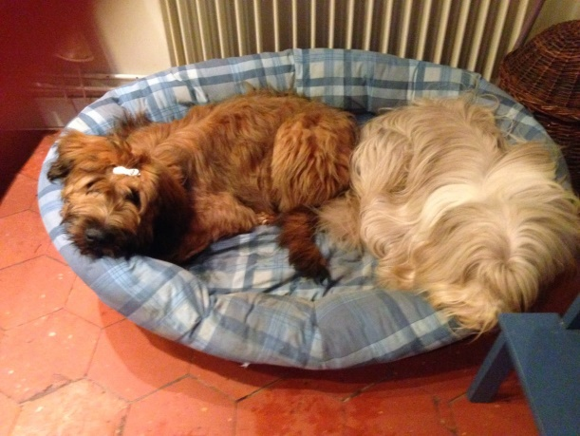
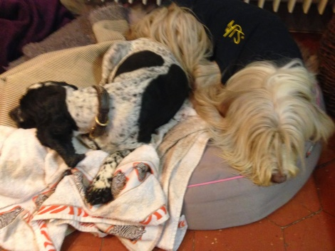
Crise du logement
« 8 à la maison » provoquent parfois un crise du logement et oblige à une certaine cohabitation

Slide 7
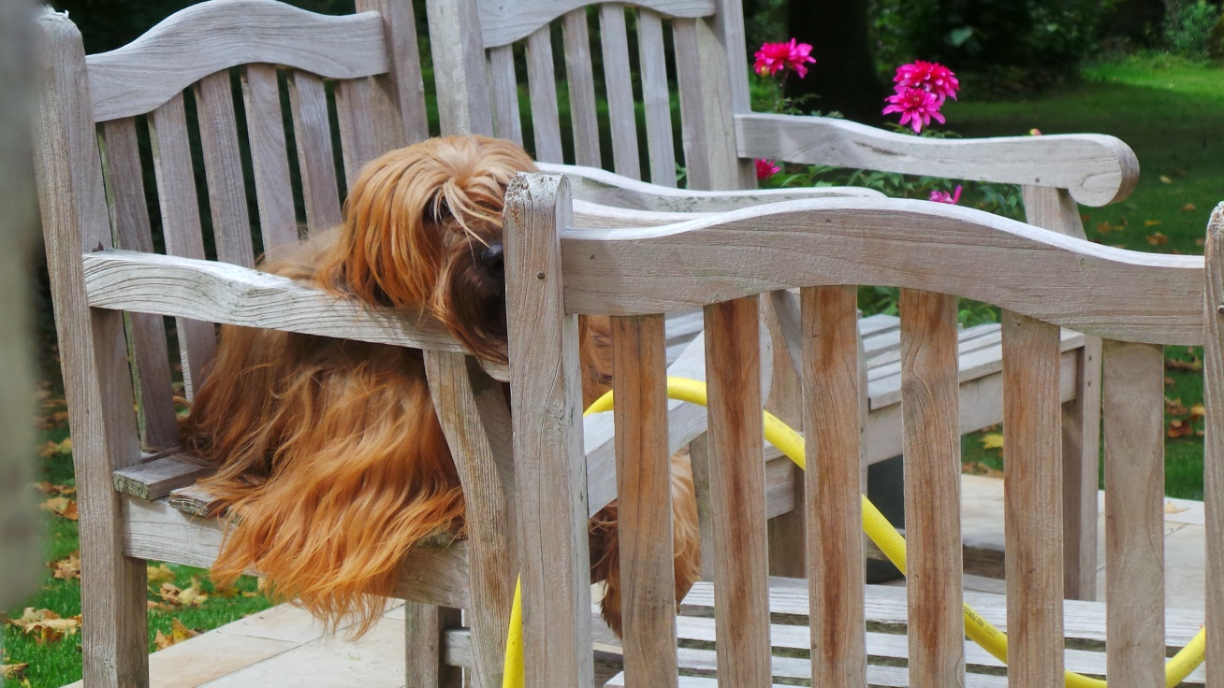
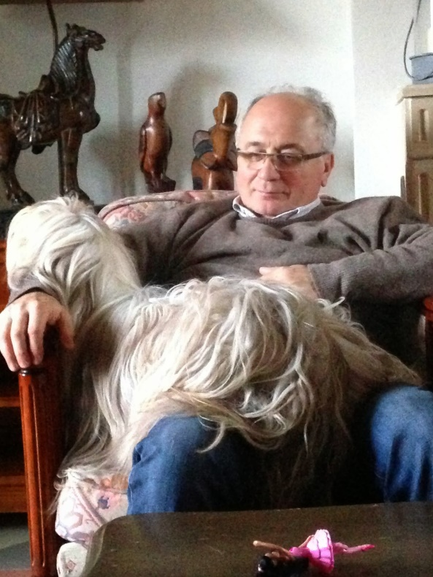
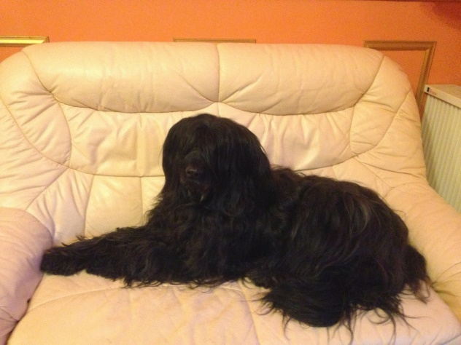
Suite
Ou à trouver d’autres solutions:

Slide 8
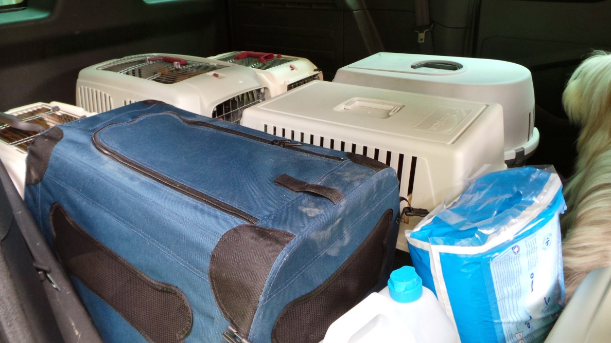
Toutou mobile
Et oui qui dit 8 chiens dit voiture à chiens qui permet entre autres le transport de 9 chiots chez le vétérinaire!!

Slide 9
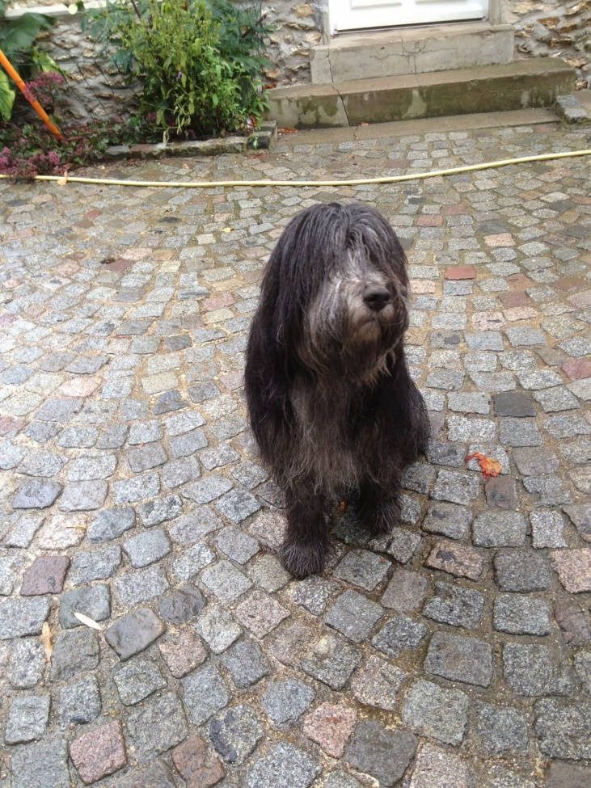
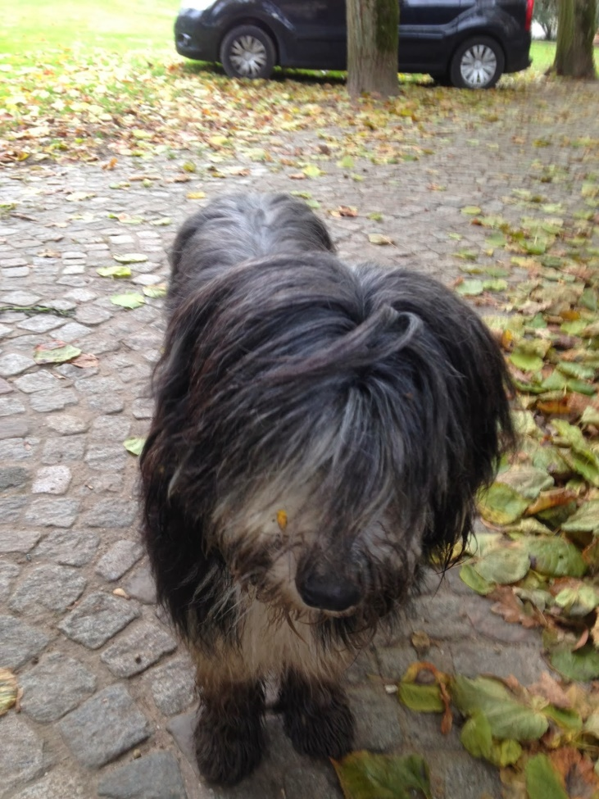
Concours
Glasgow a ouvert le concours du chien le plus sale, pour info le concours reste ouvert….!!

Slide 10
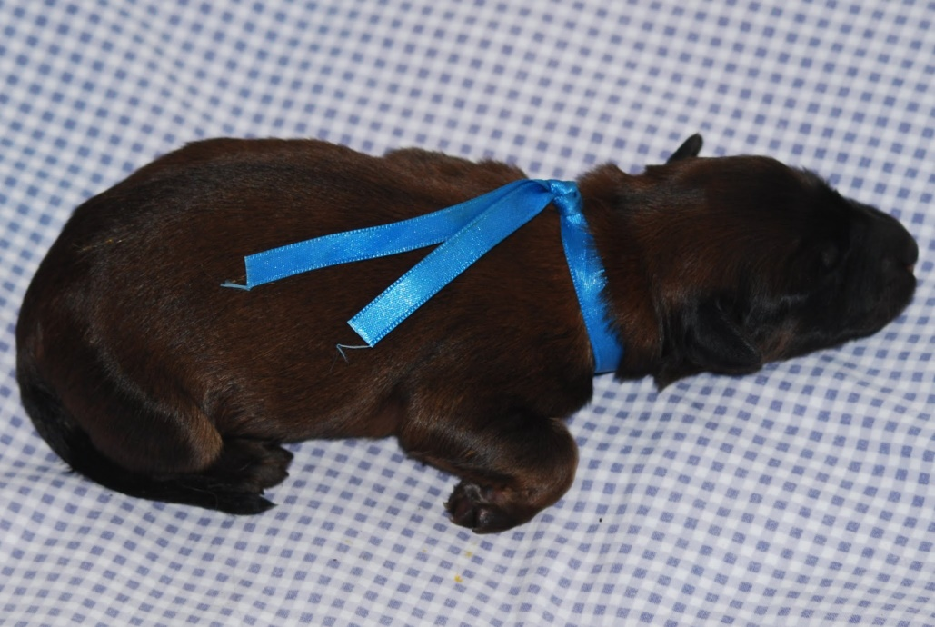
????
Bon comme vous le savez Fogane a donné naissance à la 4éme génération de l’élevage, mais savez-vous lequel des 9 est resté à la maison, voici quelques infos:
C’est lui

Slide 11
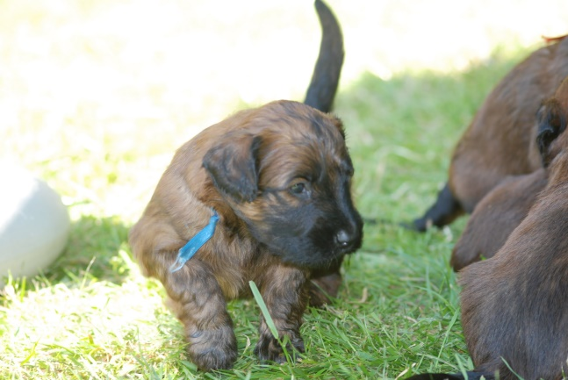
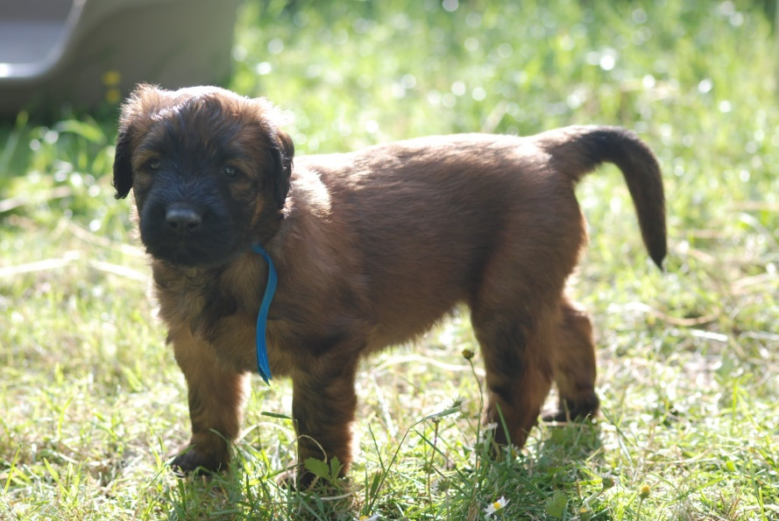
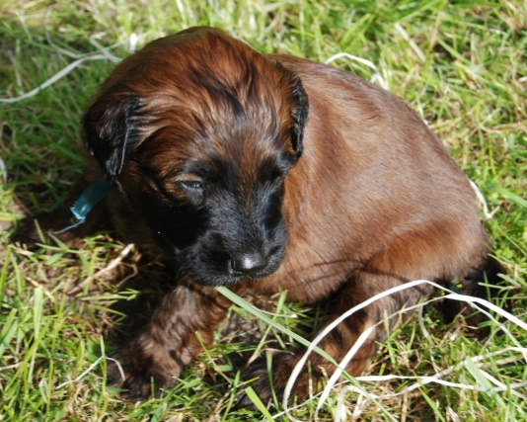
????
Mais si lui là…

Slide 12
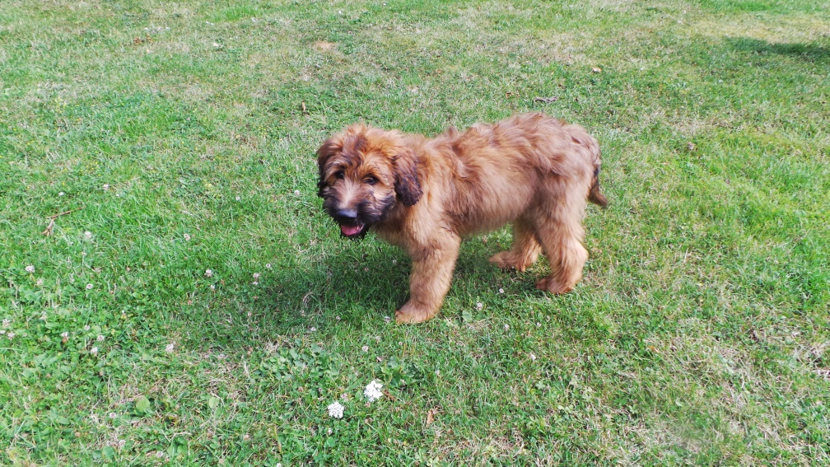
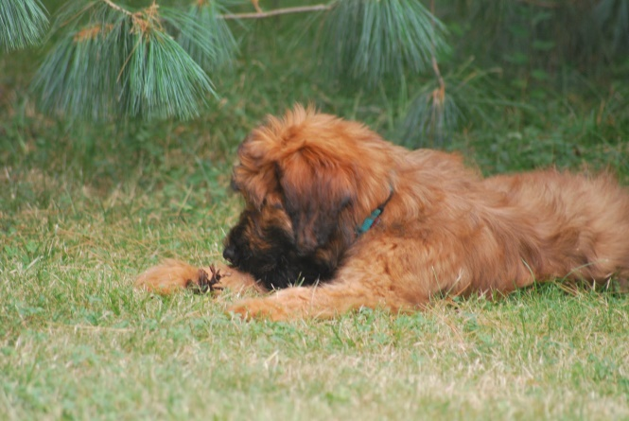
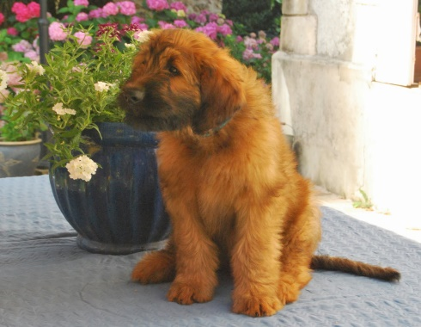
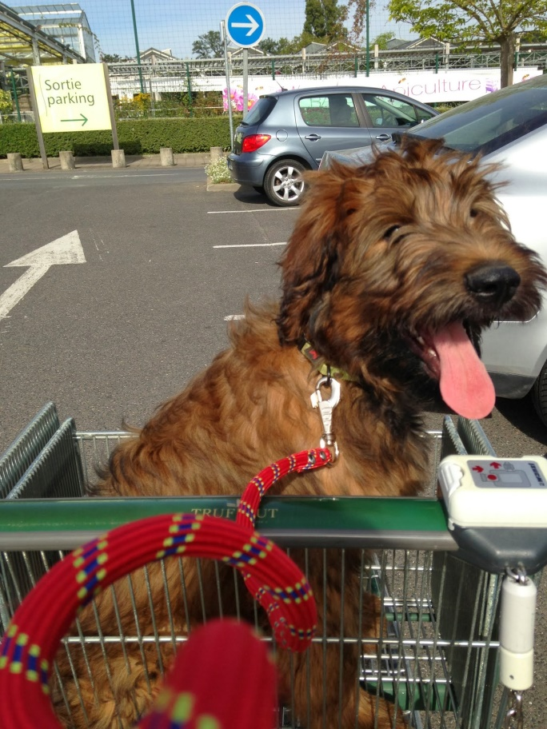
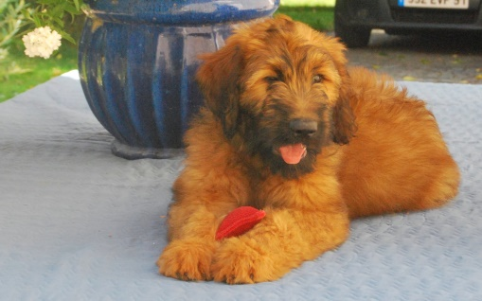
IPPY
Mais oui c’est IPPY!!!

Slide 13
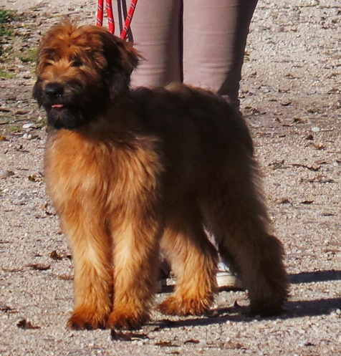
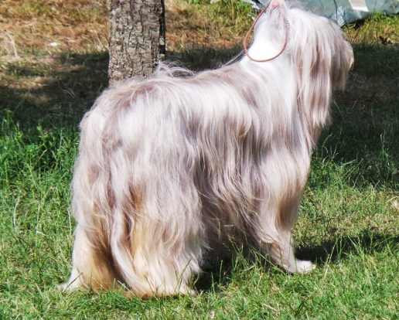
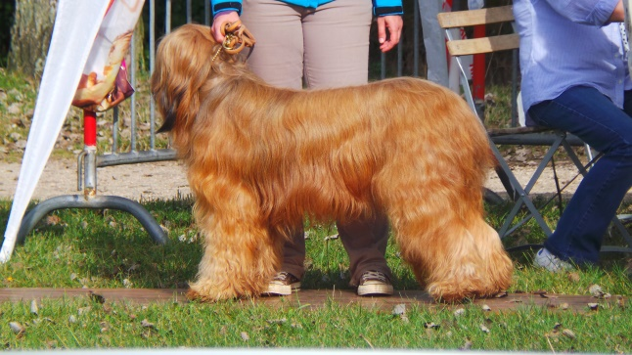
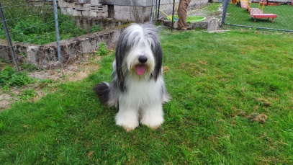
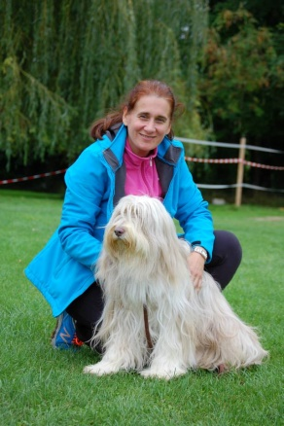
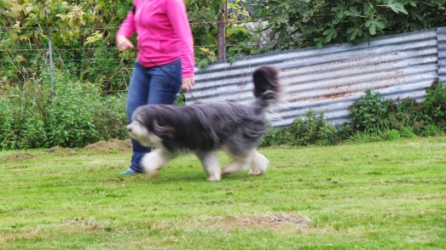
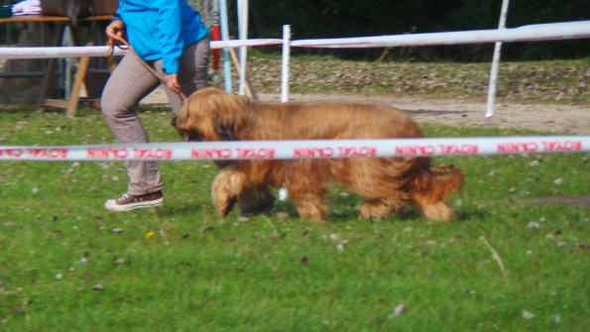
Nationales et C°
Nationales d’élevages, régionales et championnat de race agility ont rythmé l’été et l’automne:

Slide 14
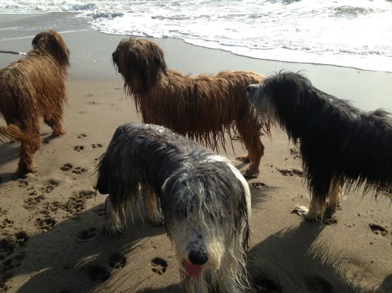
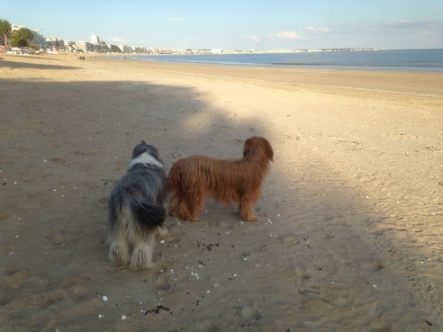
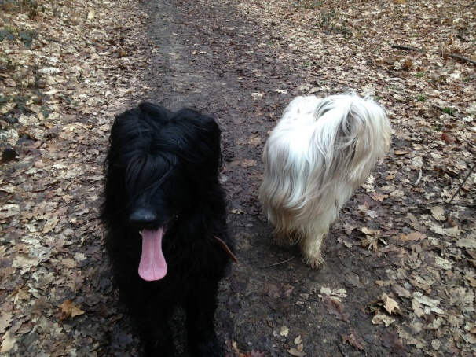
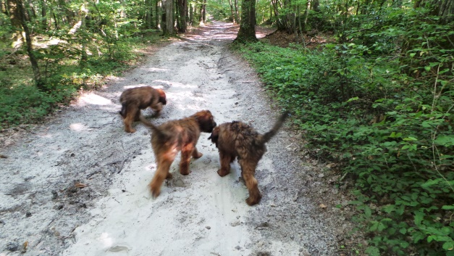
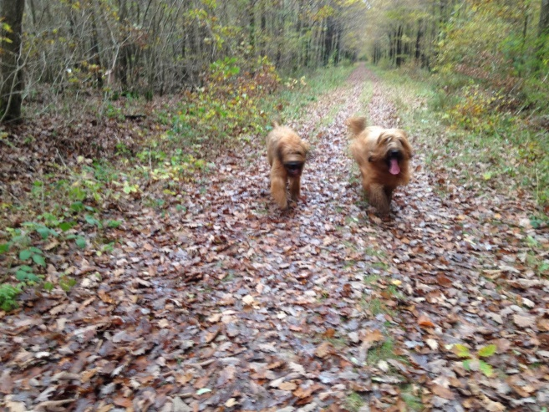
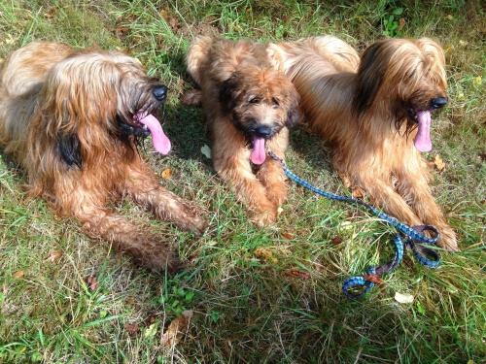
Détente
Voici un mélange de photos de quelques ballades de l’élevage en 2013

Slide 15
Le terrain
Mais bien sûr le terrain est le meilleur des aires de jeu….

Slide 16
Pose en …. hauteur
Avoir des chiens de berger et « sauteur » c’est … ça aussi!!

Slide 17
Fêtes
Les Fêtes sont le moment pour l’élevage d’envoyer ses vœux et on laisse libre cours à notre imagination, voici la version 2013:

Slide 18
2014
Voici le Best of de 2013, est terminé.
Place à 2014, Bonne et Heureuse Année avec vos poilus, et à bientôt pour de nouvelles aventures…

